Slide 1

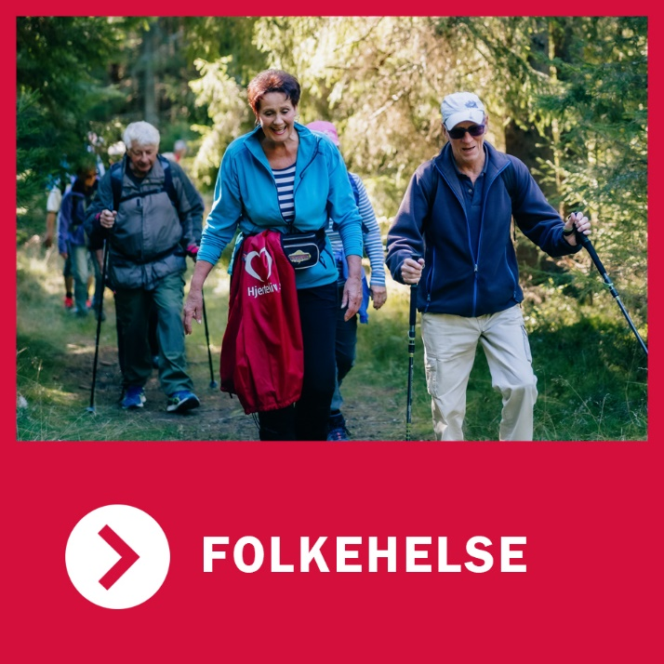

Nasjonalforeningen for folkehelsen er en frivillig, humanitær medlemsorganisasjon og interesseorganisasjon for personer med demens og deres pårørende.
Stiftet i 1910 – den gang var tuberkulosen utfordringen. Nå er det andre utfordringer.
Ca 27 000 medlemmer fordelt i 250 helselag og 172 demensforeninger (mars 2025).
Arbeidet finansieres med innsamlede midler – nasjonalt og lokalt.

Slide 2
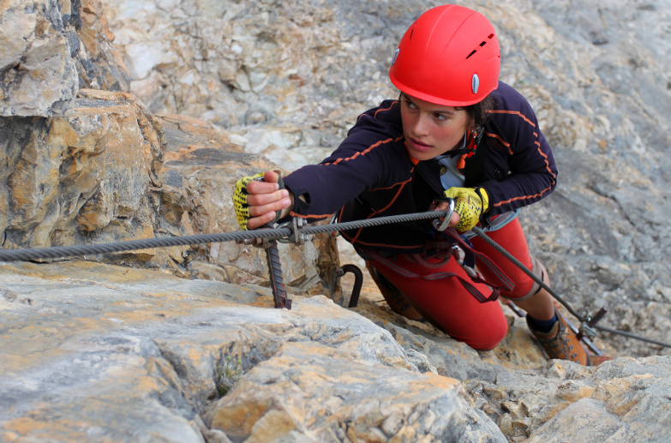
Demens – en folkehelseutfordring
Over 100 000 mennesker har demens i Norge
Over 400 000 pårørende
Minst 2 000 under 65 år
60 % bor hjemme
80 % på sykehjem har demens eller demenssymptomer
Demenskartet.no
Hvert tredje sekund får et menneske demens et eller annet sted i verden.
Notes:
Demenskartet: https: //demenskartet.no , her finner man hvordan forekomsten av demens sannsynligvis vil være i de ulike kommunene frem mot 2050. Man anslår at det vil være over dobbelt så mange som har demens i Norge i 2050. I dag finnes det ingen kur mot demens, men det finnes noen legemidler som kan hjelpe for noen av symptomene og det er mye som kan gjøres for å leve best mulig med sykdommen.

Slide 3
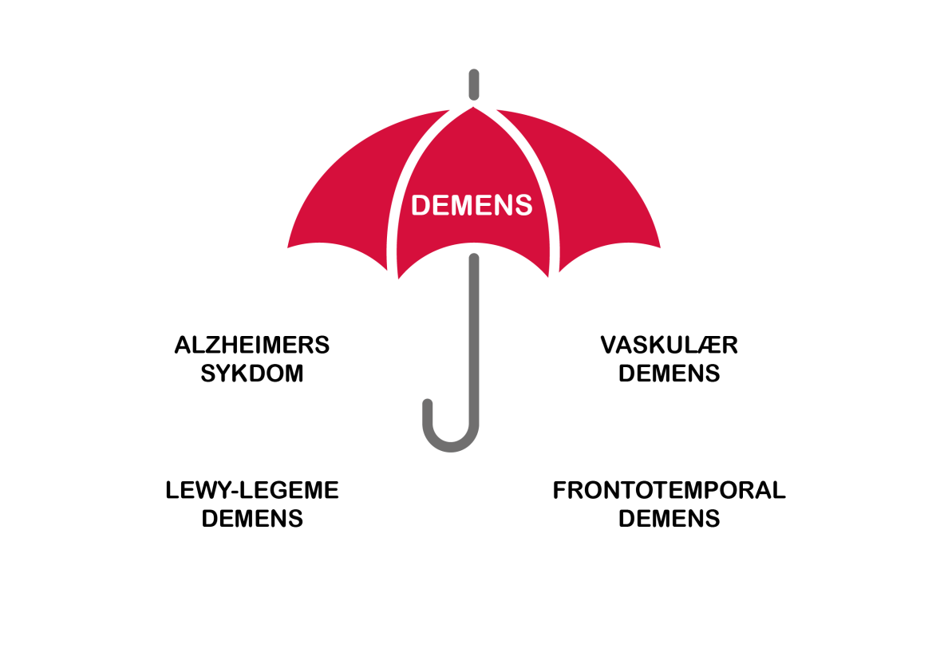
Hva er demens?
Demens er en samlebetegnelse på sykdommer eller skader i hjernen.
Hukommelsessvikt
Problemer med daglige gjøremål
Svikt i planleggingsevne
Redusert orienteringsevne
Personlighetsendring
Språkproblemer
Notes:
Evt vise tegnefilmen Hva er demens først: https://vimeo.com/507085093
Demens er en fellesbetegnelse for forskjellige sykdommer eller skader i hjernen. Sykdommene utvikler seg over tid og fører til økende endringer i hjernen. Hukommelsesproblemer, vansker med språket, orienteringsproblemer og vanskeligheter med daglige gjøremål er vanlig. Demens skyldes sykdom i hjernen, og er ikke en naturlig side ved aldring. Evnen til logisk tenkning blir påvirket og etter hvert blir det vanskelig å klare seg på egenhånd og utføre hverdagslige aktiviteter. Mange opplever endringer i humør og væremåte.

Slide 4
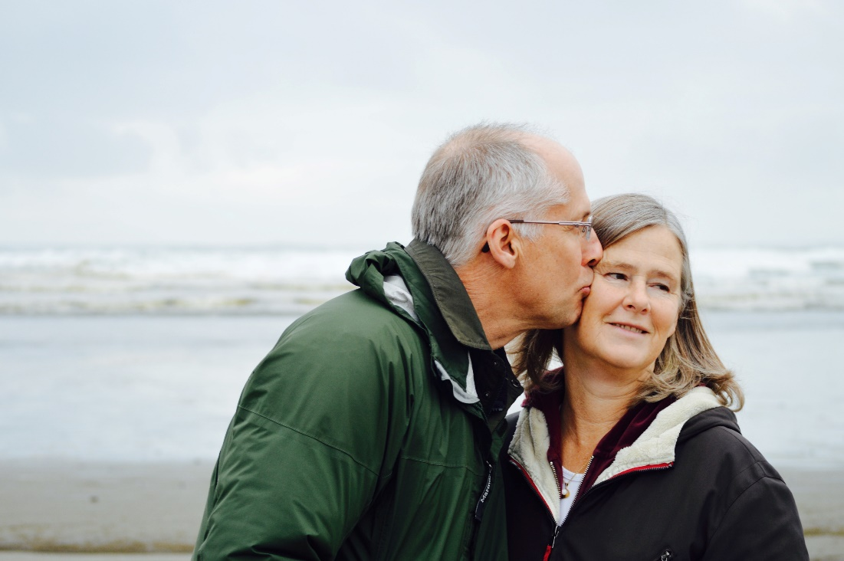
Alzheimers sykdom
Vanligste demenssykdommen
Endringer i hjernen som starter lenge før symptomene merkes
Utvikler seg langsomt
Redusert hukommelse
Språkproblemer
Nedsatt orienteringsevne
Problemer med å lære noe nytt
Vanskeligere å klare seg i hverdagen
Notes:
Alzheimers sykdom er den vanligste årsaken til demens. Sykdommen fører til skader og tap av hjerneceller, som svekker cellenes evne til å sende signaler. Sykdommen utvikler seg som regel over mange år. De første symptomene på alzheimer er ofte vage. Vanligvis opplever en endringer i hukommelsen, særlig det å huske nylige hendelser.
Noen opplever at språket endrer seg, og det kan bli vanskelig å finne de riktige ordene. Evnen til å orientere seg kan også endres, både det å holde rede på tiden og det å finne fram på nye steder kan bli vanskelig.
Hos de aller fleste vil endringene i mental funksjon komme før endringene merkes fysisk eller motorisk. Etter hvert vil man ha behov for hjelp fra andre mennesker eller helsetjenestene.
Disse endringene gjør at oppgaver og gjøremål i hverdagen blir mer komplisert. Både yngre og eldre kan få alzheimer, men det er mest vanlig hos eldre, og sjansene øker betraktelig fra 65 års alder. Om lag 60 prosent av alle med demens har Alzheimers sykdom.

Slide 5
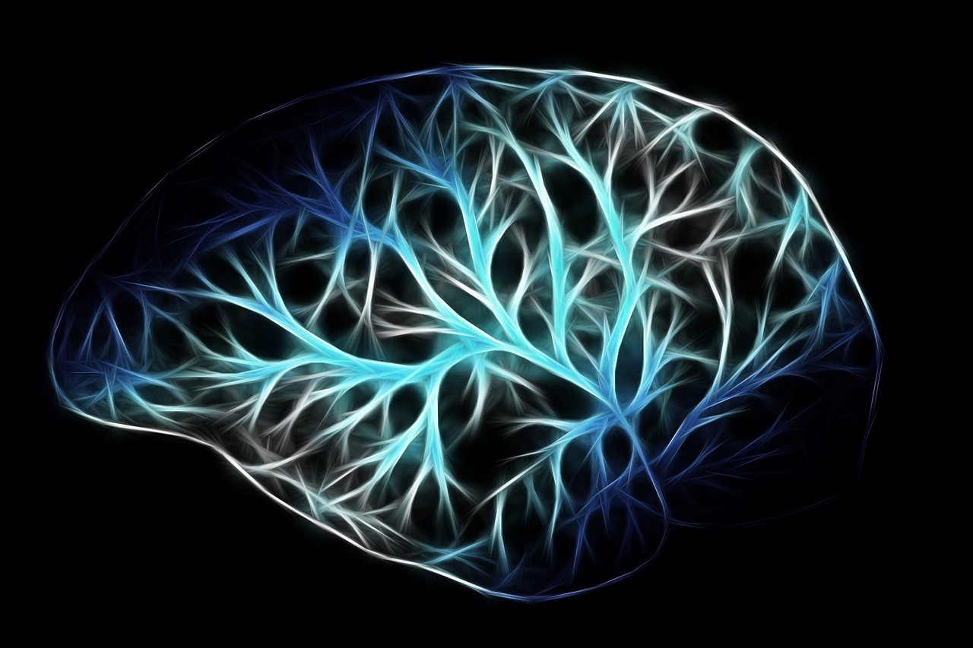
Vaskulær demens
Hjerneslag (blodpropp eller hjerneblødning)
Sykdom i hjernens blodkar
Nedsatt blodtilførsel til hjernen som f.eks ved hjertestans
Oppstår gradvis eller brått
Hukommelsesproblemer
Sviktende forståelse og handlingssvikt
Initiativløshet
Redusert tempo ved fysisk aktivitet
Tristhet og depresjon
Notes:
Mange kan ha Alzheimers sykdom og vaskulær demens samtidig. Derfor kan det være vanskelig å skille mellom alzheimer og demens som skyldes skader i de små blodårene i hjernen. Man anslår at omkring 15-20 prosent av alle som har demens, har vaskulær demens.

Slide 6
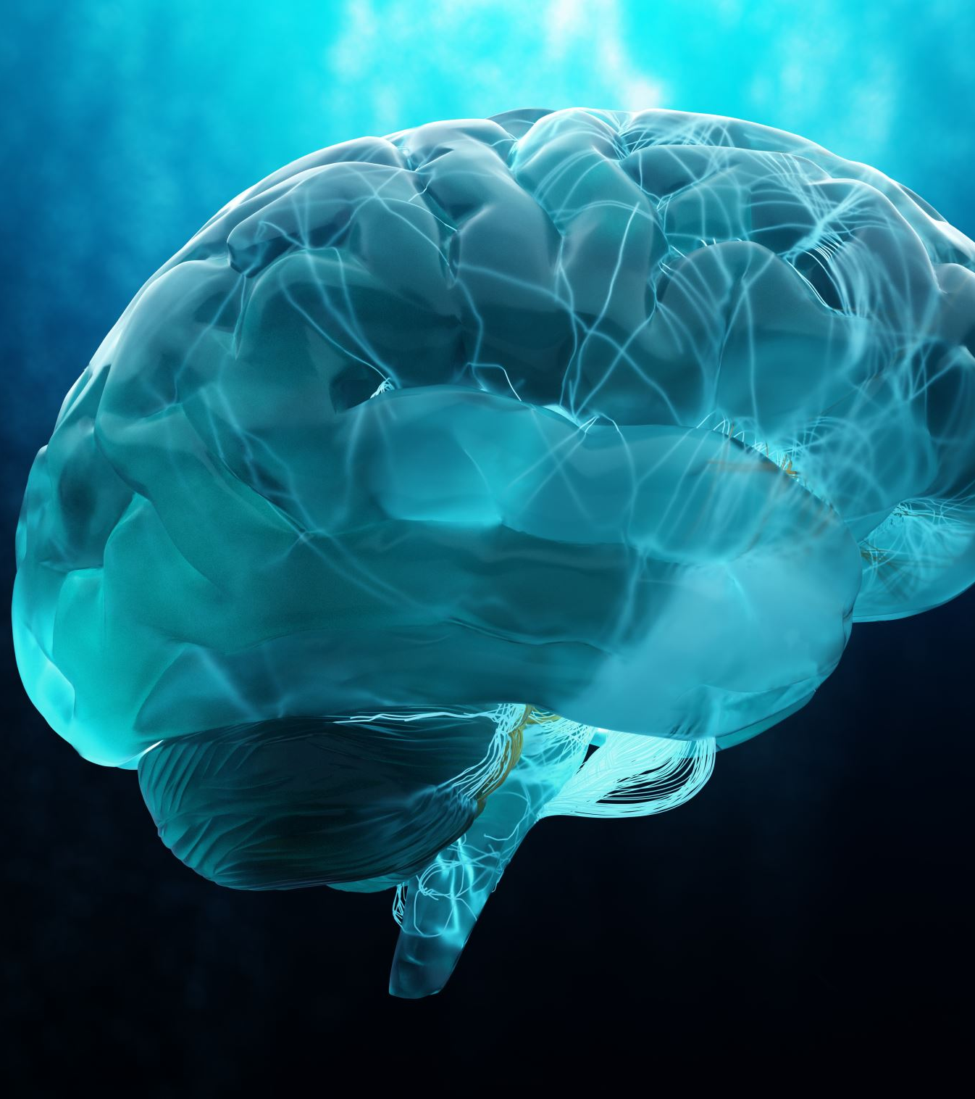
Frontotemporal demens
Fellesbetegnelse på demens som skyldes
skader i fremre del av hjernen
Mange varianter av sykdommen
Hjernecellene i panne- og tinningslappene
forsvinner over tid

Slide 7

Redusert oppmerksomhet, blir lett distrahert
Vansker med å planlegge og gjennomføre handlinger
Redusert evne til å organisere og systematisere tenkningen
Mindre nøye med hygiene og påkledning
Kan miste hemninger
Likegyldig eller ubehagelig mot omgivelsene
Endrede spisevaner eller røyke- og alkoholvaner
Språkproblemer
                Frontotemporaldemens
Notes:
Det er ikke så vanlig at hukommelsen svikter i starten. Personen har heller ikke problemer med å finne frem i tidlig fase. Det er blant grunnene til at man først ikke tenker på demens.
Videre er følelsesmessig lathet og tiltaksløshet vanlige symptomer. Og personen har lite eller ingen innsikt, og beskylder ofte andre for å være årsak til problemene. I starten blir personen lett distrahert av mindre forstyrrelser, slik at oppgaver kan bli satt i gang, men ofte ikke avsluttet. Hos noen er språkproblemer de første symptomene. Endring i språket, talen mangler flyt. Språket blir mindre variert, eller blir vanskelig å forstå. Det kan da dreie seg om en demensvariant som kalles PPA – Primær progressiv afasi.
Det tar ofte tid før riktig diagnose blir fastsatt. Det er ikke uvanlig å få andre diagnoser først, for eksempel depresjon eller psykose.
Tidlig og korrekt diagnose er avgjørende for å forstå situasjonen.
Frontotemporal demens utgjør ca 5-10 prosent av demenssykdommene. Av alle under 65 år som har demens, antas det at inntil halvparten har frontotemporal type. Arvelighet har større betydning ved frontotemporal demens enn ved de fleste andre demensformer. Arv er den største risikofaktoren, men hos 60 prosent av dem som får denne typen demens vil man ikke finne kjente slektninger med samme sykdom.
I og med at mange sykdommer kan forårsake denne demensformen er årsaksfaktorer sammensatte. Vi vet lite om forebygging av frontotemporal demens, men gjentatte hodeskader ser ut til å kunne være en risikofaktor.

Slide 8
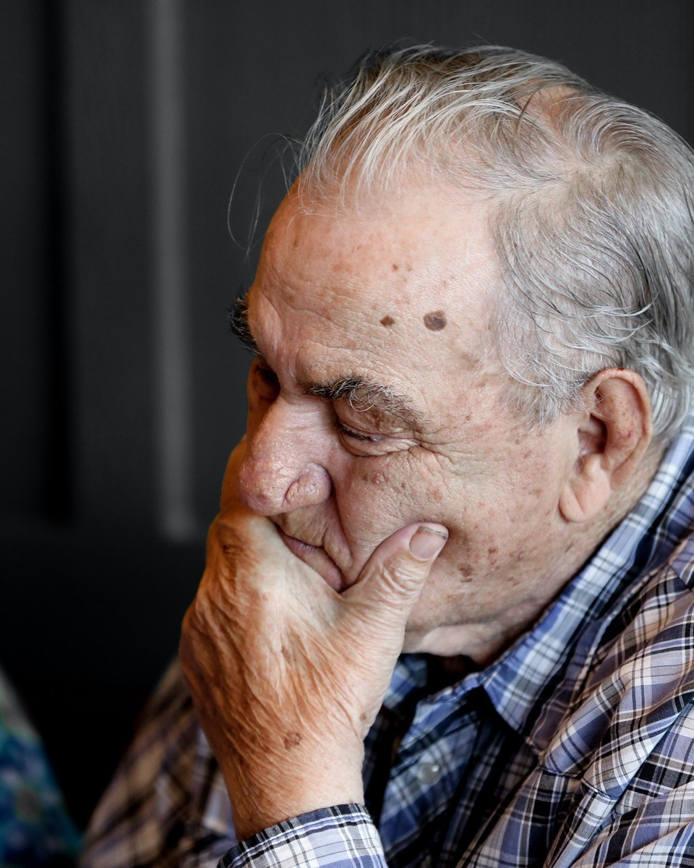
Demens med lewylegemer
Likhetstrekk med Alzheimer
En egen sykdom
Skadelige proteiner i hjernen
Rammer andre steder i hjernen enn det som er typisk ved Alzheimers sykdom
Synshallusinasjoner og vrangforestillinger
Varierende endringer i bevissthetsnivå
Svingninger i blodtrykk, falltendens
Urolig søvn
Stivhet i armer og ben og treghet i bevegelsene.
Notes:
Vi vet lite om hvorfor demens med lewylegemer oppstår. Det ser ut til å være tilfeldig, men gener kan spille en viss rolle. Det kan dreie seg om mange ulike gener, som alle kan gi sykdomsrisiko. Demens med lewylegemer ( også kalt lewybody demens) utgjør drøyt 15 prosent av alle demenstilfeller. De fleste som får demens med lewylegemer er over 70 år.
Det finnes ikke medisiner som kan behandle eller kurere demens med lewylegemer. Medisiner mot parkinson kan hjelpe mot typiske parkinsonsymptomer. Noen har også nytte av medisiner som gis ved alzheimer. Det er viktig å vite at antipsykotiske medisiner, som blant annet brukes mot uro og angst, kan øke parkinsonsymptomer og være direkte farlig for personer som har demens med lewylegemer.
Parkinsons sykdom rammer rundt én prosent av befolkningen over 65 år. Parkinsons sykdom er beslektet med demens med lewylegemer. Demens ved Parkinson medfører gjerne mindre problemer med å orientere seg i tid og sted, og mindre hukommelsesproblemer for daglige hendelser, enn ved Alzheimers sykdom.
Det er vanlig at tempoet i bevegelsene senkes, og man har behov for lang tid til både å utføre aktiviteter og til å tenke. Ofte kan omgivelsene oppleve det kommer svar på spørsmål lenge etter det ble stilt. Omtrent 25-30 prosent av alle som har Parkinsons sykdom har også demens. Forekomsten øker med tiden, og den gjennomsnittlige varighet fra parkinsondiagnosen stilles til utviklingen av demens, er omtrent ti år.
Demens ved Parkinsons sykdom kan opptre i alle faser av sykdommen. Dersom demens opptrer innen de første ett til to årene av sykdommen, der de motoriske symptomene er lite til stede, skal diagnosen i henhold til dagens kriterier være demens med demens med lewylegemer, og ikke Parkinsons sykdom.

Slide 9
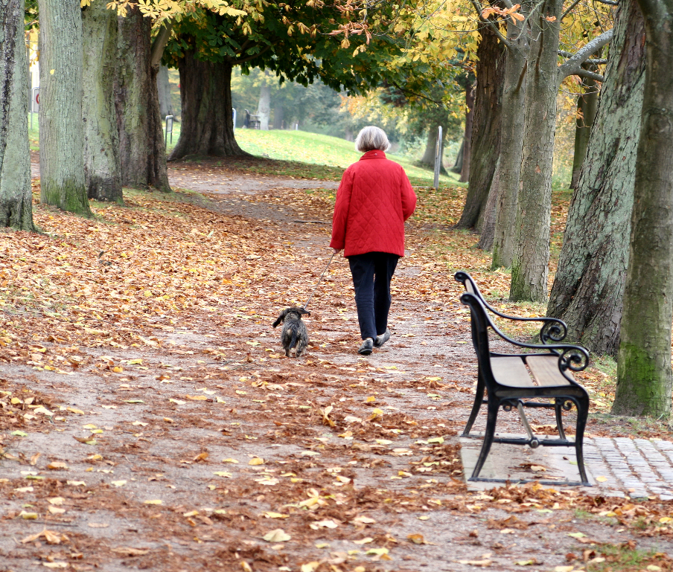
Andre symptomer ved demens
Depresjon
Angst
Tilbaketrekking og isolasjon
Brå forandringer i humør
Irritabilitet og sinne
Apati – interesseløshet og/eller rastløs motorisk atferd
Repeterende handlinger

Slide 10
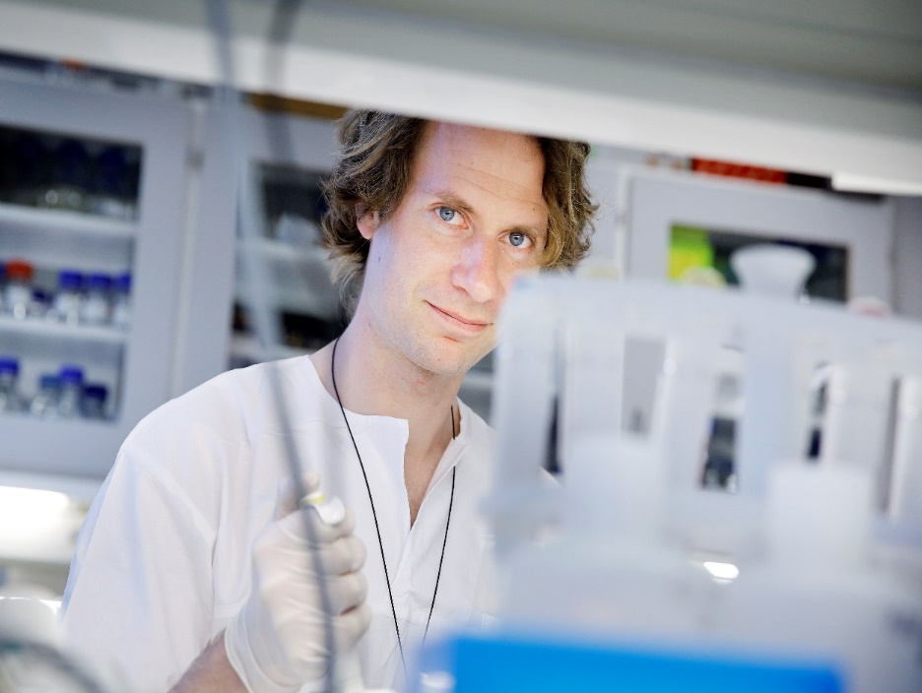
Hvorfor er diagnose viktig?
Finne eventuelle andre årsaker til endringene
Prøve ut medisin
Få riktig informasjon
Tilrettelegge hverdagen
Døråpner til hjelpeapparatet
Planlegge fremtiden
Notes:
Dersom du er bekymret for om du selv eller noen nær deg kan ha demens, bør fastlegen kontaktes. Det er viktig å få stilt en diagnose, uansett om symptomene skyldes demens eller annen sykdom.
Demens har ofte vage og uklare symptomer i tidlig fase av sykdommen. Mange går lenge og kjenner at noe er galt, og bekymrer seg over endringene, uten å forstå hva årsaken kan være.

Slide 11

Risikofaktorer for demens
Utdanning
hørselssvekkelse
alvorlige hodeskader
høyt blodtrykk
høyt alkoholinntak
fedme
røyking
depresjon
sosial isolasjon/ensomhet
fysisk inaktivitet
forurenset luft
Diabetes
Lancet- kommisjonen
Notes:
Faktorene overfor er påvirkbare risikofaktor for demens på befolkningsnivå, ifølge Lancet-kommisjonen (internasjonal kommisjon for global helse). Demens kan ramme alle, og det er komplekse årsaker til at noen får, mens andre ikke får demens. Forskningen som ligger til grunn for å kartlegge risikofaktorer gjelder på gruppenivå, og ikke for hvert enkelt individ. Den viktigste selvstendige risikofaktoren for demens er høy alder. Jo høyere alder, desto større er risikoen for å utvikle demens. Sammenhengen mellom de ulike risikofaktorene og demens er lite kjent, men de kan observeres på befolkningsnivå. Det vil si at det for eksempel er mindre demens generelt i land der utdanningsnivået er høyt enn der utdanningsnivået er lavt. Likevel er det på individnivå mulig for en høyt utdannet person å få demens, det finnes det mange eksempler på. Det samme gjelder de andre risikofaktorene.
Det er sammenhenger mellom demens og Parkinsons sykdom, og demens og Downs syndrom. Risikofaktorer for hjerte- og karsykdommer har også sammenheng med demens. Disse risikofaktorene er høyt blodtrykk, høye kolesterolverdier og diabetes. Det er en klar sammenheng mellom hjerneslag og utviklingen av både vaskulær demens og Alzheimers sykdom.
Nasjonalforeningen for folkehelsen anbefaler å følge helsemyndighetens råd om kosthold og fysisk aktivitet, og unngå bruk av tobakk.
Forskere oppdager stadig nye gener som omtales som risikogener eller sårbarhetsgener, og som i varierende grad kan gi risiko for å utvikle Alzheimers sykdom. Det vi foreløpig vet, er at hvert enkelt sårbarhetsgen alene gir liten risiko for å få demens. Det er heller ikke ennå mulig å si noe eksakt om når, og eventuelt om, alzheimer debuterer.

Slide 12

Å få en demensdiagnose
Bekymring
Frykt
Sorg/Tap
Depresjon
Tap av selvrespekt
Men også lettelse!
Notes:
Når man har fått en demensdiagnose kan mye oppleves utrygt. Det vil være både gode og mindre gode dager. Likevel er det mye man kan gjøre for å leve best mulig med sykdommen. Målet er å kunne være mest mulig selvhjulpen og trygg, uten å forandre for mye i livet sitt. God støtte fra de nærmeste og andre kan være til god hjelp. Å fortsett med aktiviteter som gir glede og gjerne prøve nye aktiviteter er lurt. Å snakke med de nærmeste og venner om hva man trenger kan gjøre dagene lettere.

Slide 13
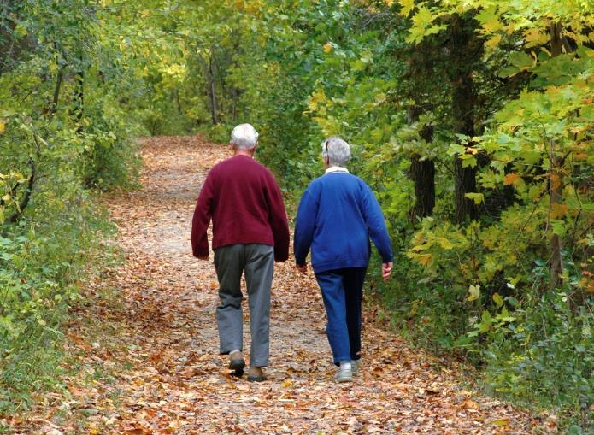
Pårørendes behov for hjelp og støtte
Kunnskap om sykdom
Møte andre i samme situasjon
Åpenhet
Be om hjelp
Notes:
Når en i familien får demens endrer det også livet for de som står nær. Kunnskap om demens kan gjøre det lettere å takle de utfordringene som følger med sykdommen. Den du er glad i endrer seg litt og litt, og du får nye oppgaver. Det er ikke alltid så lett for pårørende å vite hvordan man skal ta vare på seg selv i en slik situasjon. Det er svært nyttig å gjøre seg kjent med det kommunale helse- og omsorgstilbudet, få en kontaktperson i kommunen og søke støtte og avlastning i tide.
Snakk med andre familiemedlemmer og venner om hvordan de kan yte praktisk hjelp, eller støtte deg følelsesmessig.

Slide 14

Hva gjør Nasjonalforeningen for folkehelsen?
Demensforskningsprogrammet
Demenslinjen
Møteplasser i lokalmiljø
Samtalegrupper og pårørendeskoler
Trivselstiltak i nærmiljøene
Informasjon og holdningsarbeid
Politisk påvirkningsarbeid
Aktivitetsvenn
Likepersoner

Slide 15
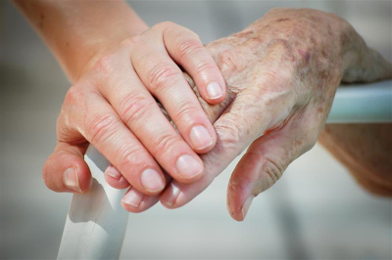
Våre mål
En bedre hverdag med flere gode øyeblikk for alle som er berørt av demens
Bidra til samfunnets evne til å møte en sterk økning i antallet som får demens
Et mer demensvennlig samfunn
Mer forskning slik at vi løser demensgåten og finner en kur

Slide 16
Hva vi i lokallaget gjør
Demensaktiviteter
Sett in et fint bilde

Slide 17
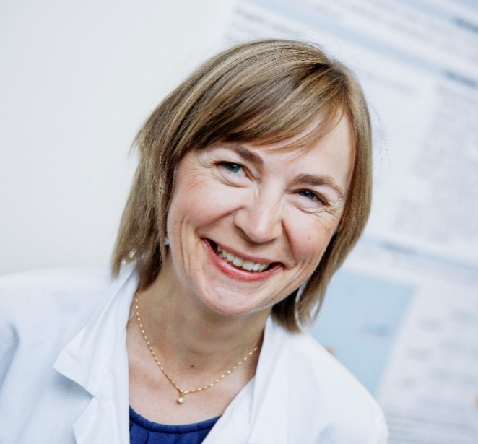
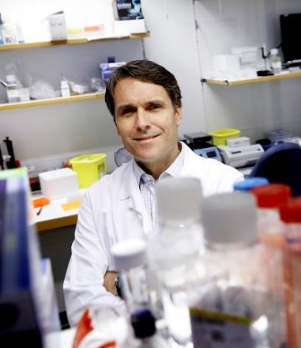
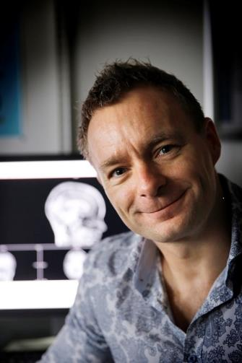
Demensforskningsprogrammet
Anne-Brita Knapskog
Forsker på hvordan vanlige sykdommer kan skade hjernen og utløse demens.
Ole A. Andreassen
Forsker på demens og arvelighet.
Anders Martin Fjell
Forsker på alder, demens og sammenhenger.

Slide 18
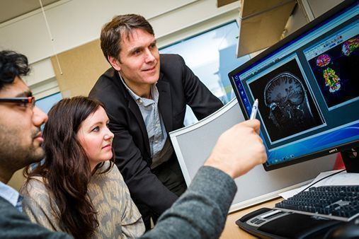
Hvilke andre spørsmål forskerne vil finne svar på
Hva skiller mennesker som får demens fra dem som ikke får det?
Hvilke sykdommer kan utløse demens og hvordan kan det forhindres?
Normal aldring eller demens?
Kan ødelagte celler i hjernen repareres?
Hva er det som slår på demensbryterne våre?
Hva er tidlige tegn på demens?

Slide 19
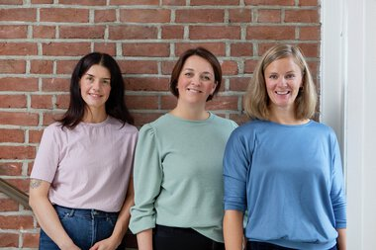
Få råd fra fagfolk om demens
- eller om du trenger noen å snakke med om demens
Demenslinjen betjenes av sykepleiere med bred erfaring på demens.
Demenslinjen er åpen mandag til fredag kl. 09 – 15.
Ring Demenslinjen: 23 12 00 40
Eller send epost: demenslinjen@nasjonalforeningen.no

